Slide 1
Ограничение потребления энергии (система умный дом)

Slide 2
Актуальность проекта
Наряду с управлением освещением, системой безопасности и климатом, важным элементом умного дома стала оптимизация потребления электроэнергии. Здесь на сцену выходят солнечные аккумуляторы, играя ключевую роль в снижении счетов за электроэнергию и улучшении экологической ответственности. В этой статье мы рассмотрим, как солнечные аккумуляторы трансформируют обычный дом в умный дом и какие преимущества они приносят.

Slide 3
Проблема
Проблема клиента, которую вы решаете.
Почему существующих вариантов решения
не достаточно?
Согласно этим документам, сетевая компания, при обнаружении превышения максимальной мощности, обязана ввести в отношении нарушителя режим частичного или полного ограничения потребления электроэнергии.
Проще говоря, если энергооборудование потребителя допускает серьезный перерасход мощности, ему либо ограничат подачу электричества (почасовая подача, снижение напряжения в сети), либо полностью отключат электроснабжение.
Оптимизатор энергопотребления фиксирует и автоматически выравнивает падения, повышения или резкие колебания напряжения, что позволяет экономить потребляемую электроэнергию, повышает надежность систем электропитания объектов и срок эксплуатации оборудования. Он использует интеллектуальную систему управления и контроля, предоставляя пользователю дистанционный доступ к подробной информации о текущих параметрах потребления электроэнергии.

Slide 4
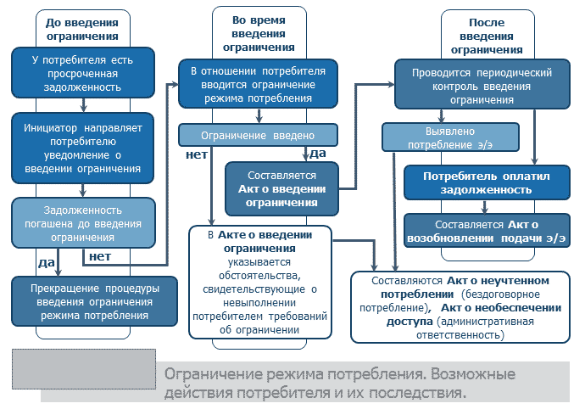
Решение
Что вы предлагаете, уникальные преимущества и выгоды для клиента.

Slide 5
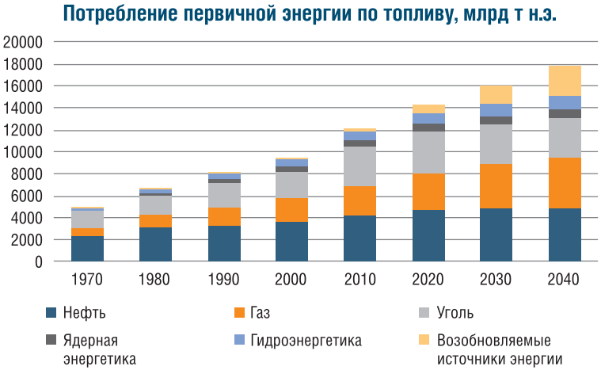
Рынок
Рынок, на котором вы работаете, его объем, рост и уровень конкуренции.

Slide 6
Бизнес-модель
Бизнес-модель – как вы зарабатываете или планируете.
1. Экономический трафик в восточном направлении продолжает расти, что стабильно поддерживает энергопотребление в РФ и позволяет рассчитывать на рост показателя в пределах 1,0-1,5% по итогам 2023 года. Помимо промышленности и новых логистических цепочек спрос поддерживают, по нашим оценкам, бытовые потребители в электрифицируемых районах и майнеры криптовалют.
2. Наибольшую выгоду из роста спроса могут извлечь операторы тепловой генерации. Аномально низкая водность в Сибири сохраняется, но в начале 2023 года она была дополнена крупными плановыми выводами энергоблоков АЭС в ремонты: в результате выработка ГЭС и АЭС обвалилась на 7,4% (г/г) и 8,4% (г/г) по итогам 1-го квартала, а генерация ТЭС, напротив, подскочила на 3,2% (г/г).

Slide 7
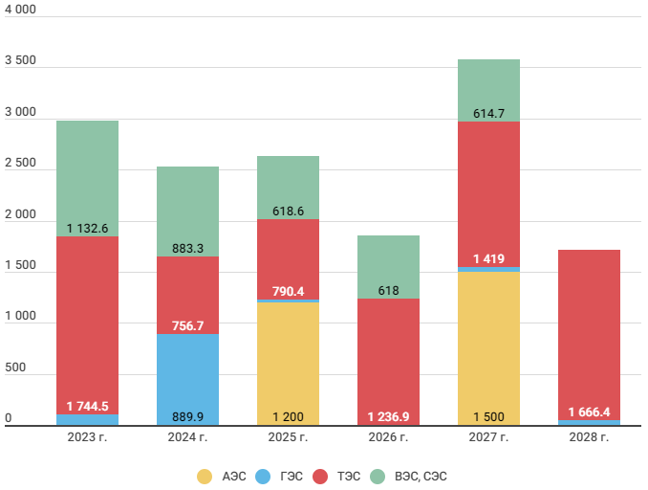
Текущие результаты
Текущие результаты: успешные кейсы, клиенты или предварительные договоренности, привлеченные инвестиции и др.

Slide 8
Команда
Ключевые члены ваше команды (CEO, CTO и СMO), опыт и компетенции;
Фомин Николай
CEO принимает общие ответственные решения, которые должны обеспечивать устойчивый рост компании.
Щукина Марина
Смирнов Сергей
Карулин Никита
Шелыгин Дмитрий
Один из руководителей корпорации, который отвечает за разработку новых продуктов, и обычно руководит всей технологической частью производства
Один из руководителей корпорации, который отвечает за разработку новых продуктов, и обычно руководит всей технологической частью производства
CMO определяет и утверждает маркетинговую стратегию компании. Он руководит деятельностью всех маркетинговых служб организации.
CMO определяет и утверждает маркетинговую стратегию компании. Он руководит деятельностью всех маркетинговых служб организации.

Slide 9
Планы развития
Планы развития, потребности и предложение для того, кому вы адресуете презентацию.
• создание и освоение новой продукции, повышение качества выпускаемой продукции;
• внедрение новых технологий, механизация и авто­матизация производства;
• совершенствование управления и организации про­изводства;
• совершенствование организации труда;
• снижение материалоемкости и энергоемкости про­дукции;
• социальное развитие коллектива;
• охрана природы и рациональное использование природных ресурсов.

Slide 10
Контакты
Сайт
https://pt.2035.university/project/ogranicenie-potreblenia-energii-sistema-umnyj-dom

